Slide 2
Tùy cách điểm danh của giáo viên

Slide 3
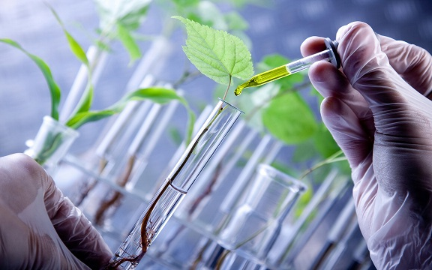
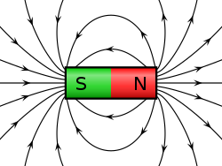

Slide 4
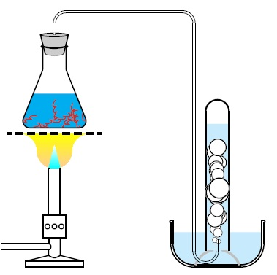
Tiết 3

Slide 5
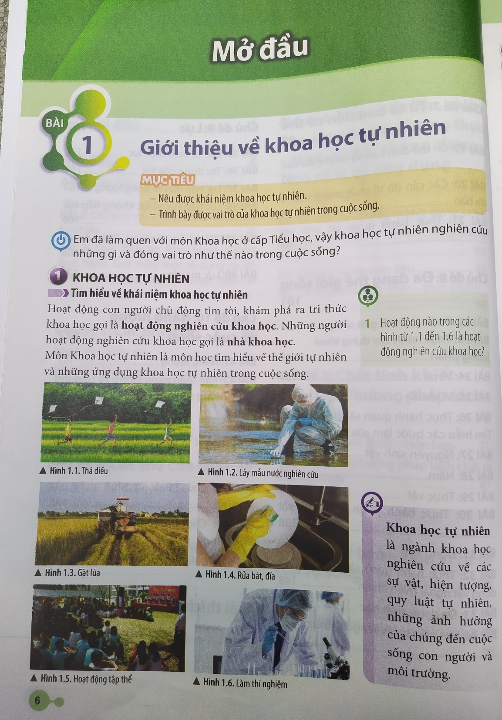

Slide 6
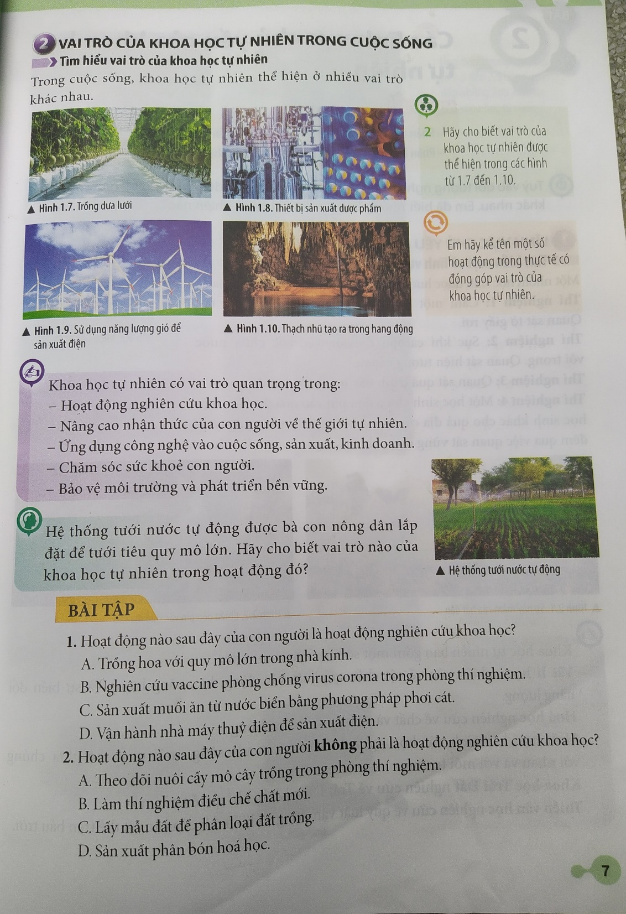

Slide 7
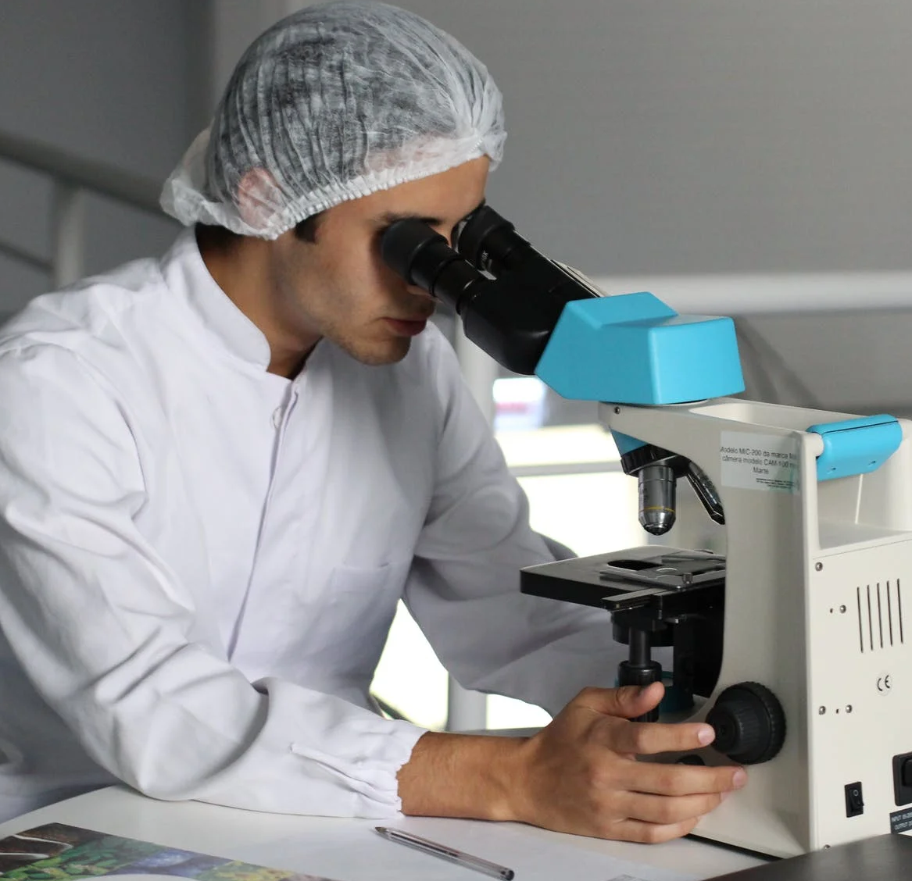
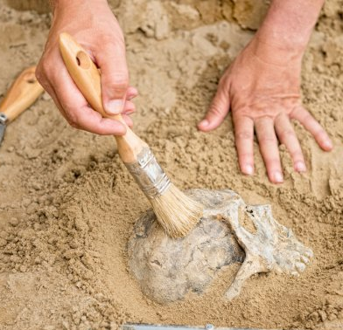
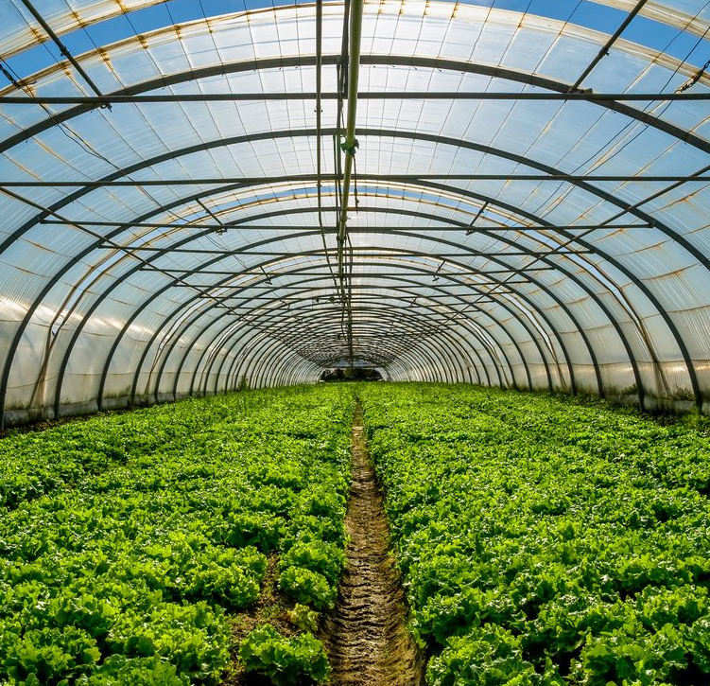
Khoa học tự nhiên
Khái niệm
Vai trò

Slide 8
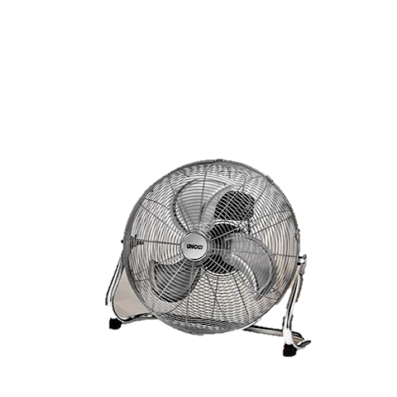
Bóng đèn điện
Máy điều hòa
Ti - vi
Em hãy nêu các phát minh khoa học và công nghệ được ứng dụng vào các đồ dùng hằng ngày ở trên hình trên.
Quạt điện

Slide 9
Các phát minh khoa học và công nghệ được ứng dụng vào các đồ dùng:
Phát minh ra:
điện, vật liệu kim loại, vật liệu nhựa, thủy tinh, công nghệ siêu âm phát truyền tín hiệu từ remote đến thiết bị, công nghệ màn hình OLED, QLED,…

Slide 10
Một số phương tiện mà con người sử dụng
trước và sau khi khoa học công nghệ được phát triển

Slide 11
Trước khi khoa học công nghệ được phát triển
Sau khi khoa học công nghệ được phát triển

Slide 12
1. KHOA HỌC TỰ NHIÊN
Hoạt động nào trong các hình từ 1.1 đến 1.6 là hoạt động nghiên cứu khoa học?

Slide 13
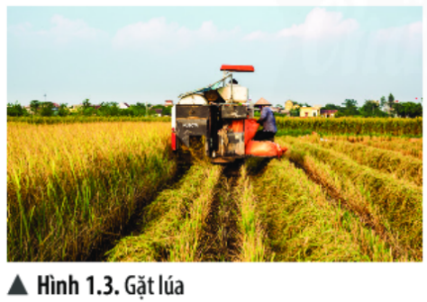
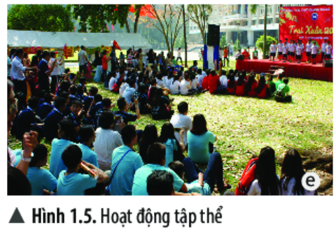
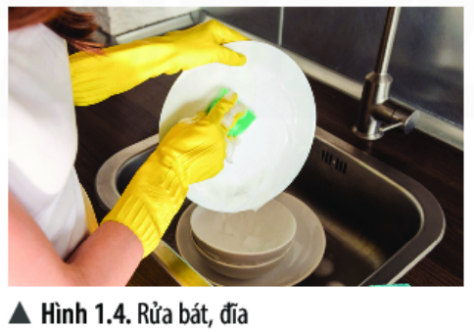
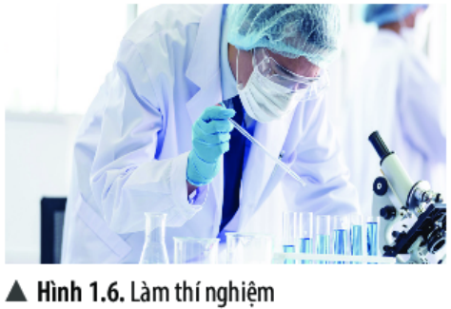
Hoạt động nào trong các hình từ 1.1 đến 1.6 là hoạt động nghiên cứu khoa học?

Slide 14
Đây là hoạt động trong cuộc sống thường ngày

Slide 15
Khoa học tự nhiên
là ngành khoa học nghiên về các sự vật, hiện tượng, quy luật tự nhiên, những ảnh hưởng của chúng đến cuộc sống con người và môi trường.
Khái niệm Khoa học
tự nhiên ?

Slide 16
2. VAI TRÒ CỦA KHOA HỌC TỰ NHIÊN TRONG CUỘC SỐNG

Slide 17
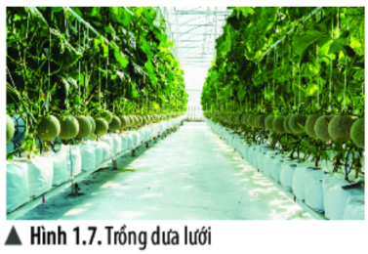
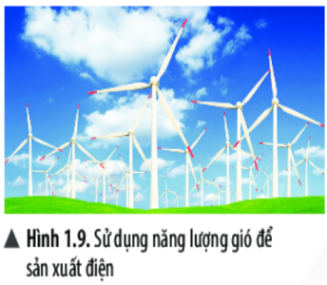
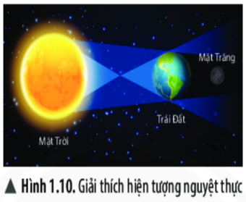
2. VAI TRÒ CỦA KHOA HỌC TỰ NHIÊN TRONG CUỘC SỐNG
Hãy cho biết vai trò của khoa học tự nhiên được thể hiện trong các hình từ 1.7 đến 1.10.

Slide 18
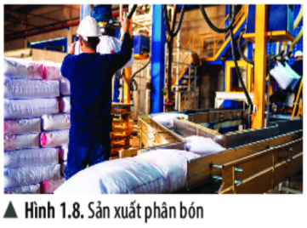
2. VAI TRÒ CỦA KHOA HỌC TỰ NHIÊN TRONG CUỘC SỐNG
Ứng dụng công nghệ vào
cuộc sống, kinh doanh
Ứng dụng công nghệ vào sản xuất, kinh doanh

Slide 19
2. VAI TRÒ CỦA KHOA HỌC TỰ NHIÊN TRONG CUỘC SỐNG
Ứng dụng công nghệ vào
cuộc sống, sản xuất, kinh doanh
Nâng cao nhận thức của con người về thế giới tự nhiên

Slide 20
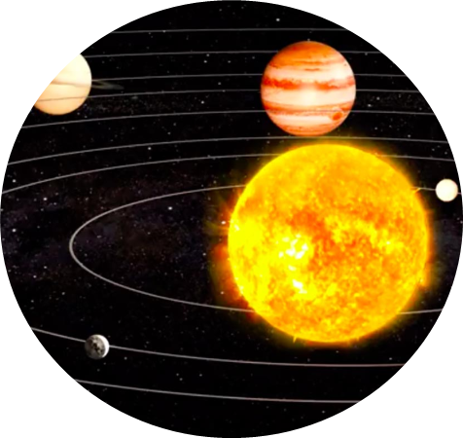
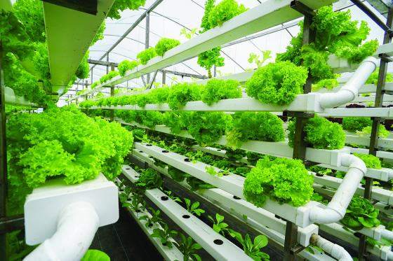
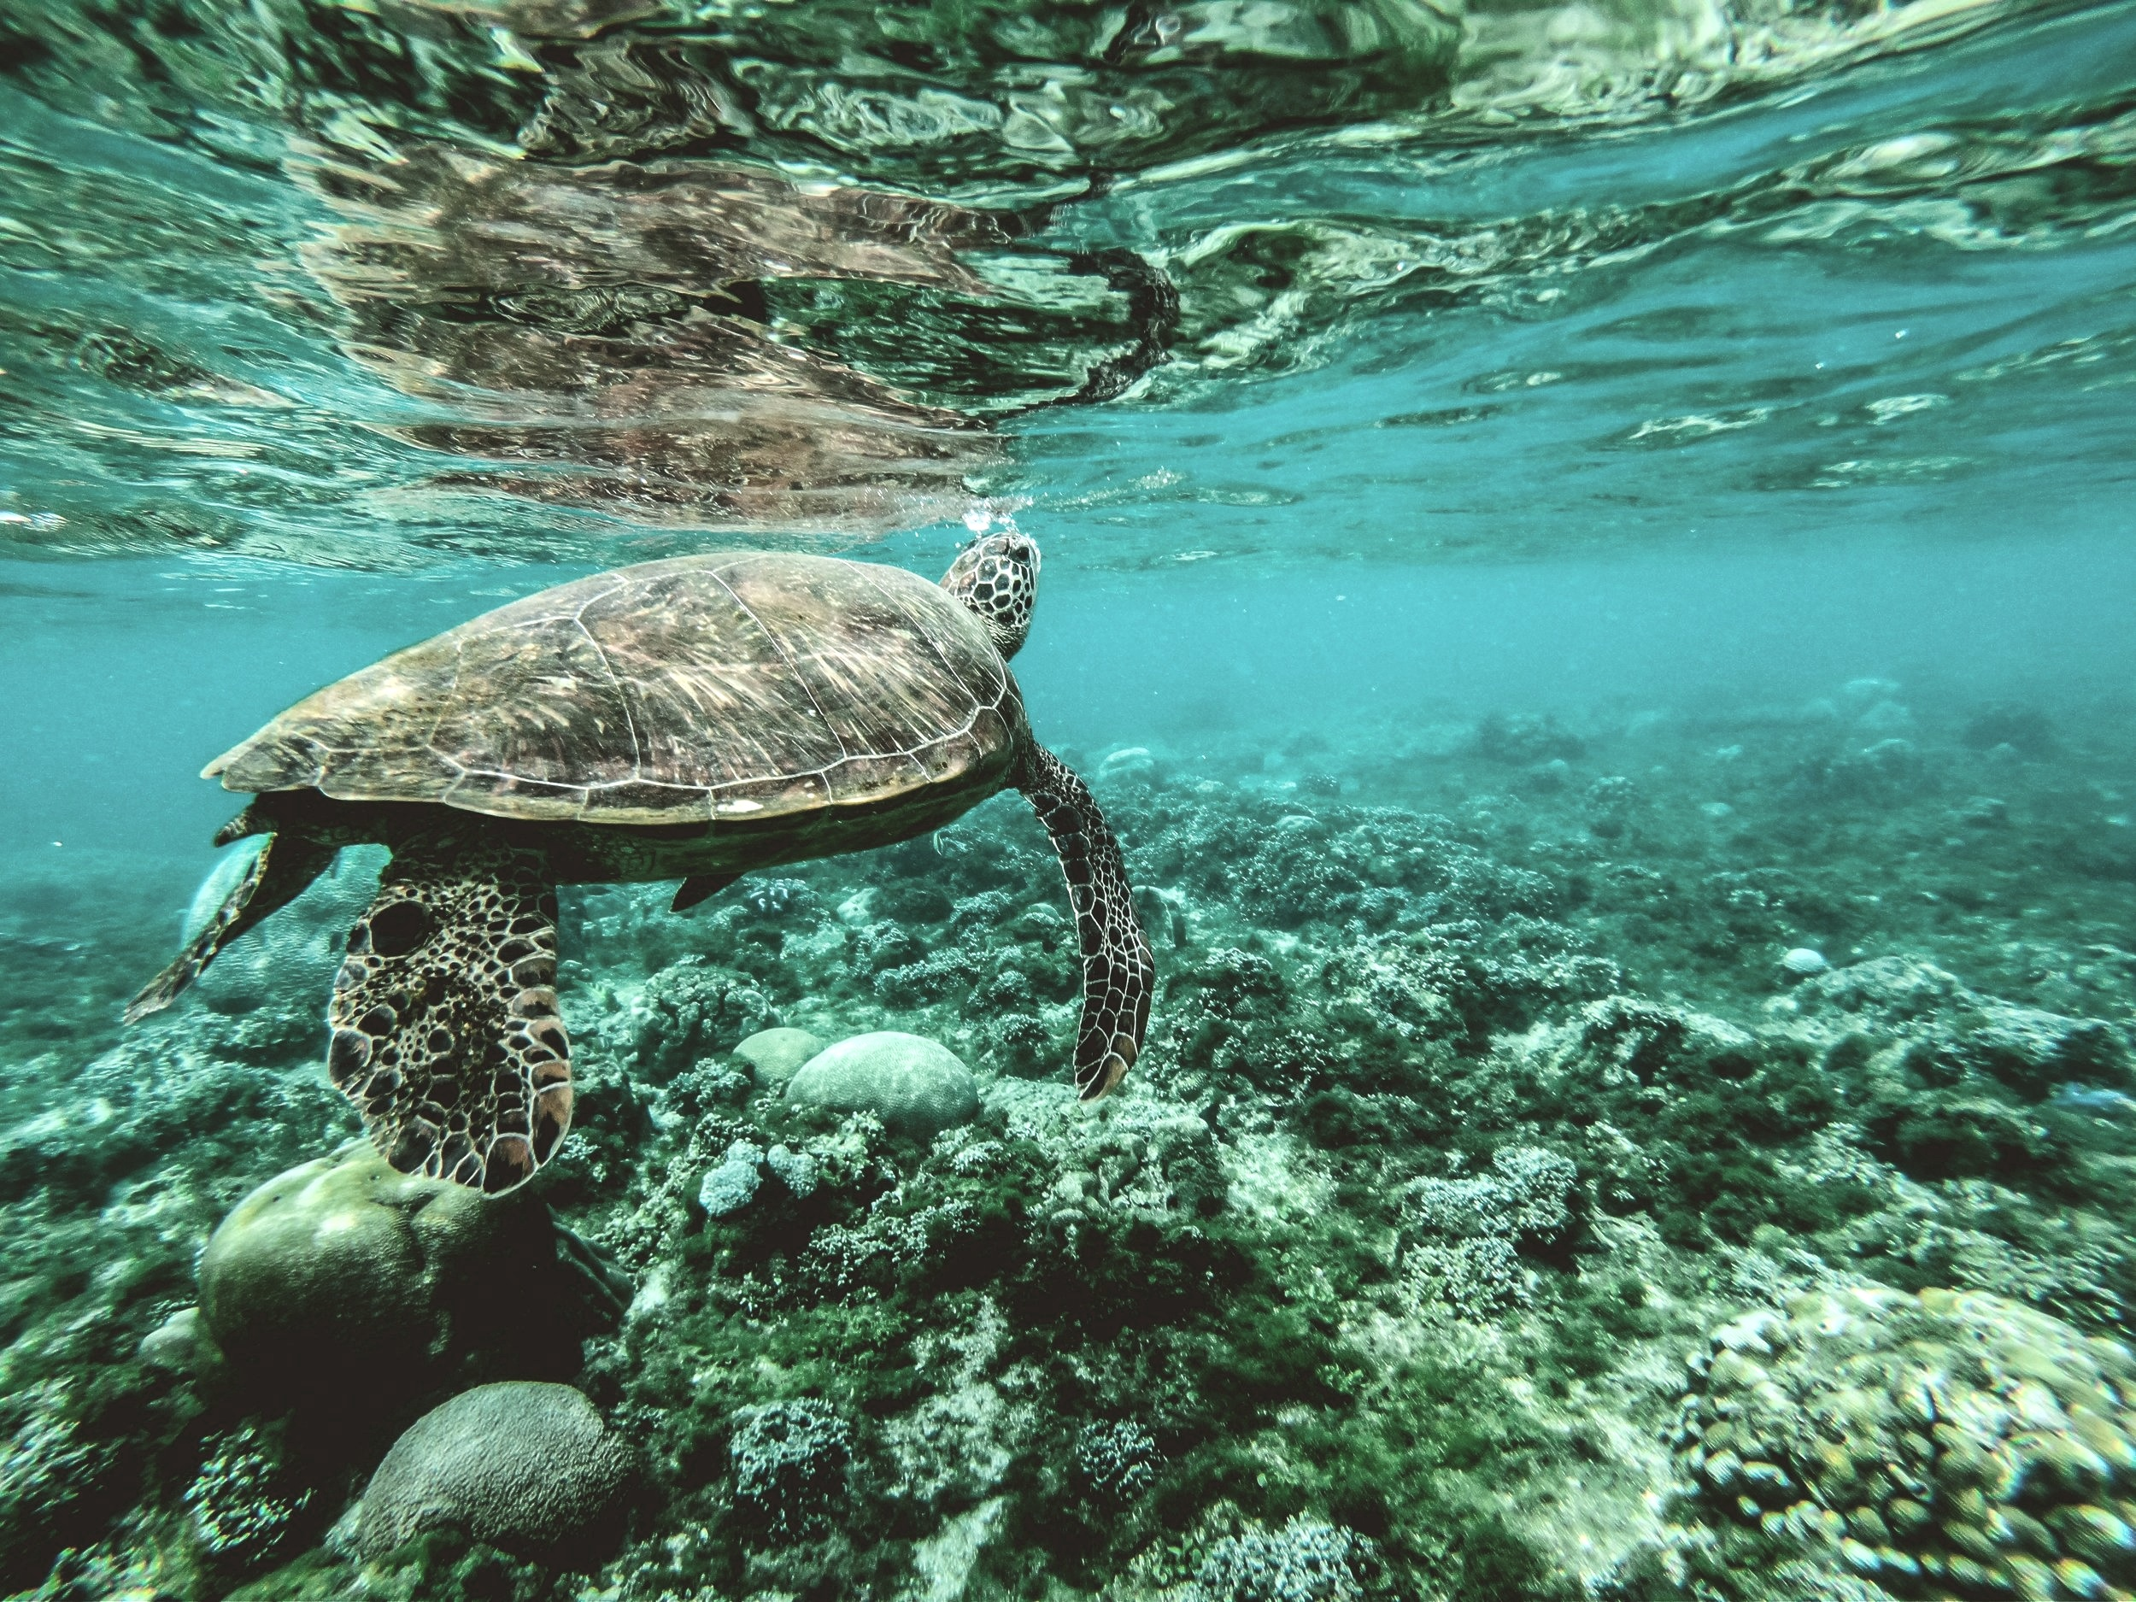
VAI TRÒ CỦA KHOA HỌC
TỰ NHIÊN TRONG CUỘC SỐNG
Nâng cao nhận thức của con người về thế giới tự nhiên
Bảo vệ môi trường và phát triển bền vững
Chăm sóc sức khỏe con người
Ứng dụng công nghệ vào sản xuất, cuộc sống, kinh doanh
Hoạt động nghiên cứu khoa học

Slide 21
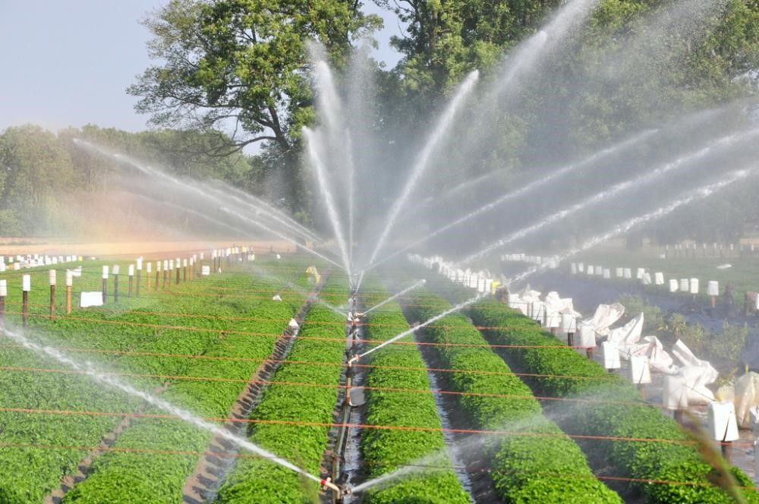
Hệ thống tưới nước tự động
Hãy cho biết vai trò nào của khoa học tự nhiên trong hoạt động sau?
Sẽ giúp bà con nông dân giảm sức lao động
Giảm nguồn nước tưới
Tăng năng suất cây trồng
Kĩ thuật này bắt nguồn từ việc hiểu biết để chuyển đổi khoa học tự nhiên thành công nghệ, nhằm ứng dụng trong sản xuất và kinh doanh.
Hệ thống tưới nước tự động được bà con nông dân lắp đặt để tưới tiêu quy mô lớn

Slide 22
Nhờ những thành tựu to lớn của khoa học và công nghệ mà trong thời gian qua, con người đã có những bước tiến lớn trên con đường chinh phục vũ trụ.
Em có biết
1. Năm 1957, nước Nga (Liên Xô cũ) phóng thành công vệ tinh nhân tạo đầu tiên của Trái Đất Spút-nhích (Sputnik), mở đầu cho thời kì chinh phục vũ trụ của con người.
3. Năm 1969, Am-xtrong (Armstrong), người Mĩ, là người đầu tiên đặt chân lên Mặt Trăng.
2. Năm 1961, Ga-ga-rin (Gagarin), người Nga, phi công vũ trụ đầu tiên của loài người bay vòng quanh Trái Đất trên tàu vũ trụ Vô-xtốc (Vostok) 1 (Phương Đông 1).
4. Năm 1980, Phạm Tuân là người Châu Á đầu tiên bay vào vũ trụ trên tàu Xô i-uýt (Soyuz) 37 (Liên Hợp 37) trong 8 ngày.

Slide 23
CỦNG CỐ

Slide 24
Hoạt động nào sau đây là hoạt động nghiên cứu khoa học?
Câu 1
Trồng hoa với quy mô lớn trong nhà kính
A
Nghiên cứu vaccine phòng chống virus corona trong phòng thí nghiệm
B
Sản xuất muối ăn từ nước biển bằng phương pháp phơi cát
c
Vận hành nhà mấy thủy điện để sản xuất điện
D

Slide 25
Hoạt động nào sau đây KHÔNG phải là
hoạt động nghiên cứu khoa học?
Câu 2
Sản xuất phân bón
A
Làm thí nghiệm điều chế chất mới
B
Lấy mẫu đất để trồng cây
c
Theo dõi nuôi cấy mô cây trồng trong PTN
D

Slide 26
HƯỚNG DẪN VỀ NHÀ
1/ Học thuộc nội dung ghi bài phần 1 & 2
2/ Đọc trước bài 2

Slide 27
Thank you

